Slide 1
Bemutatkozás

Slide 2

Kerekes István vagyok. 16 éves és Zalavégen lakom.
Én a Zalaszentgróti Általános Iskola, Gimnázium
és Alapfokú Művészeti Iskolába jártam.
Kedvenc tantárgyam az Informatika volt, de több tantárgyat is szerettem.
A tanárok nagyon kedvesek voltak. Öröm volt oda járni.
Egy osztályban 20-an voltunk.

Slide 3
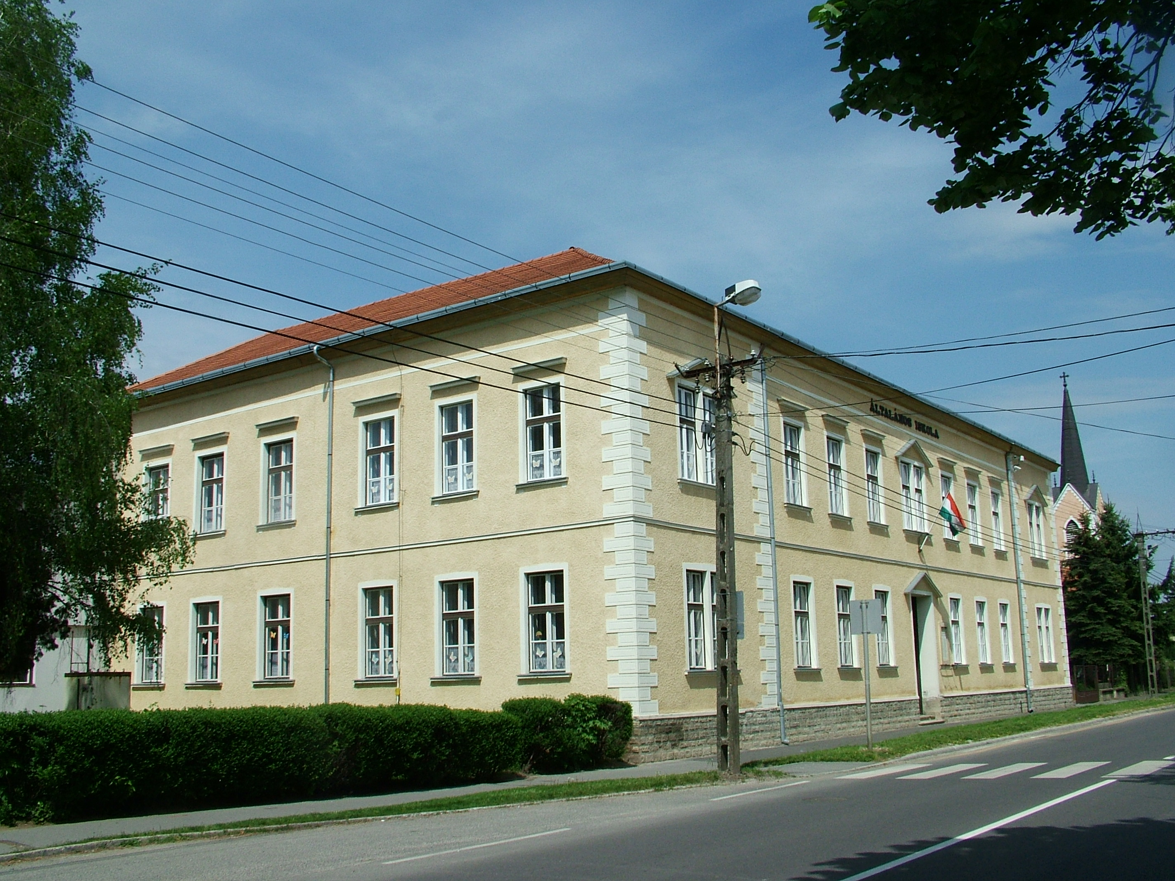
Maga az Iskola ahova jártam

Slide 4
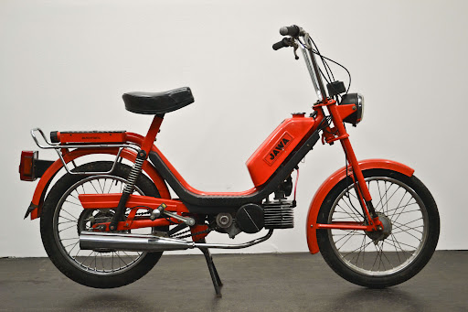
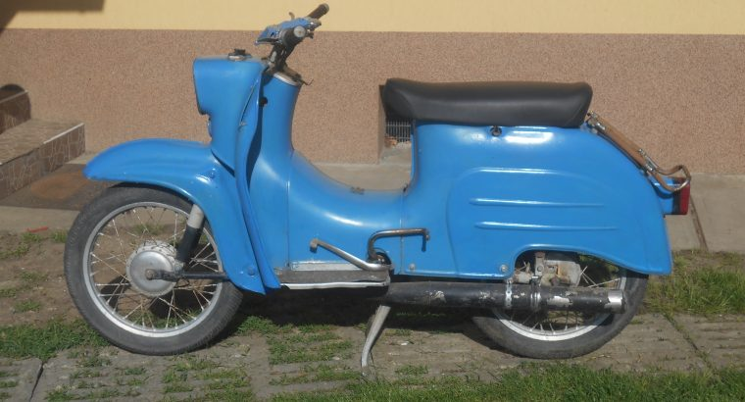
Hobbik
Nagyon szeretek motorozni. Van egy 210-es Babetta-m, egy Simson Swalbe-m, és egy Romet Pony-m.

Slide 5
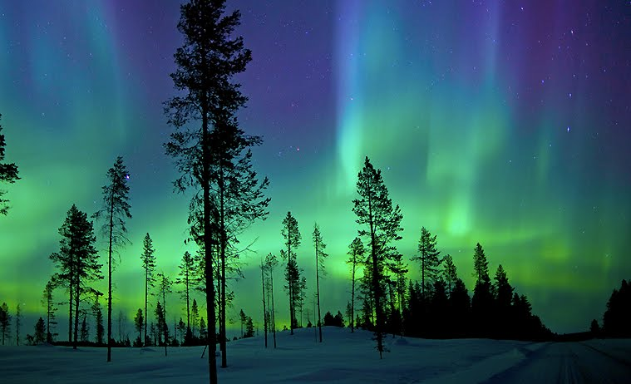
A jövőm
Miután, hogy befejeztem a Középiskolát és meg lett az érettségim, ki szeretnék költözni külföldre, Finnországba. Azért oda, mert egykoron Édesapám is ott dolgozott. Informatikusként vagy Informatikával kapcsolatban szeretnék majd dolgozni.

Slide 6
Köszönöm a figyelmet!

